Slide 1
Проектная работа «Анализ социальной сети VK»
Анастасия Валеева, ФПМИ, M05-116
2021г.

Slide 2
Как же мне построить граф ☹
Граф Друзей
38 вершин
55 рёбер
– слишком маленький и несвязный
Граф друзей друзей
Более 16.000 вершин, степень некоторых >6.000
На порядок больше рёбер
– слишком большой и малоинформативный

Slide 3
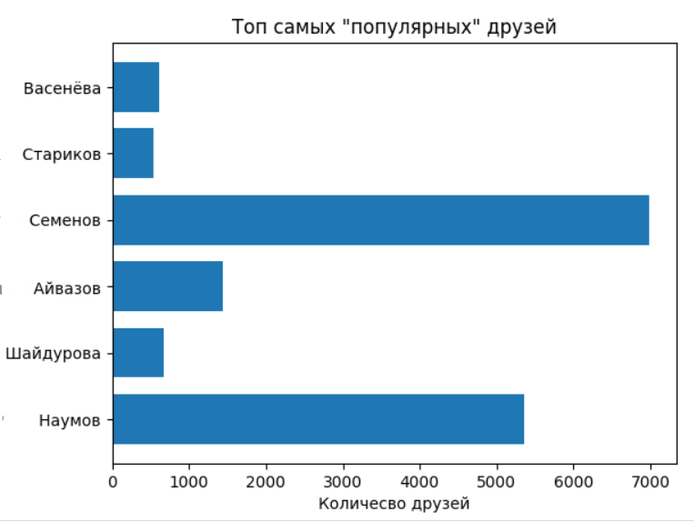

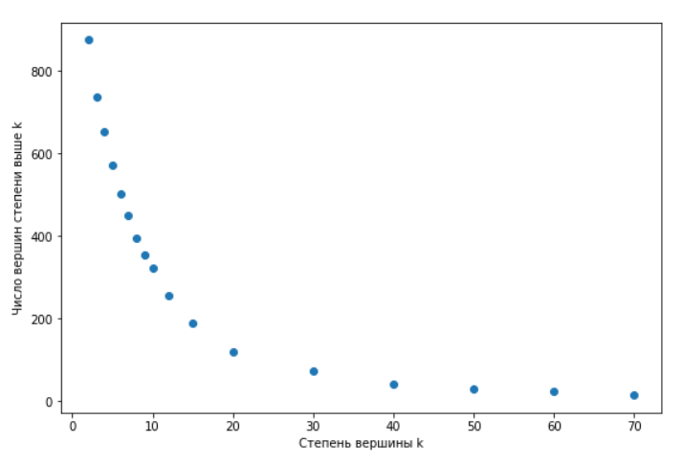
Гипотеза 70-7
70 друзей
Степень вершины < 7
Добавим только 70 случайных друзей каждого моего друга и все связи между ними
1611 вершин
5922 рёбер
Удалим вершины степени ниже 7, избавимся от слабосвязанных
508 вершин .
3704 рёбер .

Slide 4
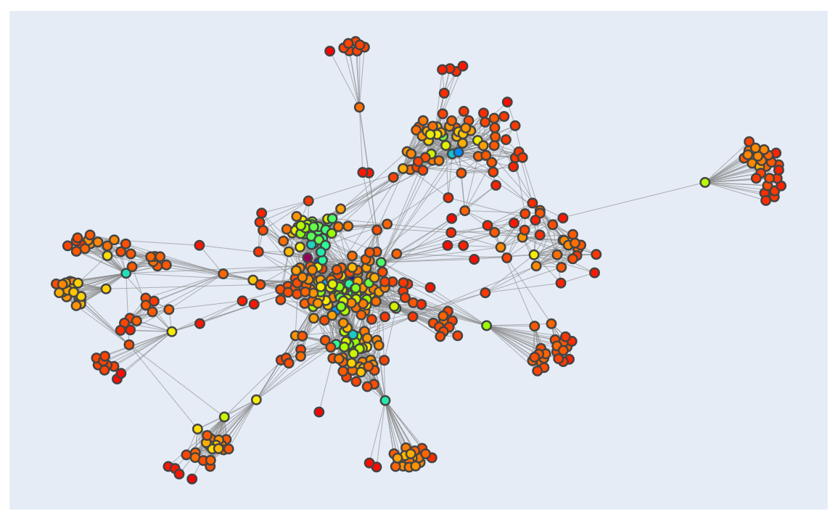
Описание графа
Вершины: 508
Рёбра: 3704
Диаметр: 4
Радиус: 2
Коэффициент кластеризации: 0.6
Средняя длина пути: 3.38
Женщины: 45%, мужчины: 55%

Slide 5
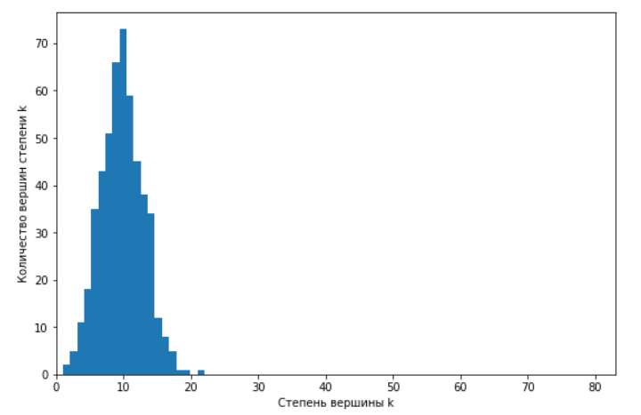
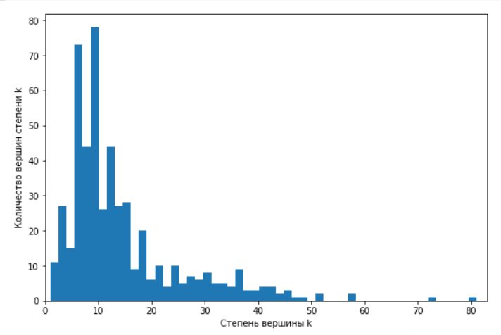
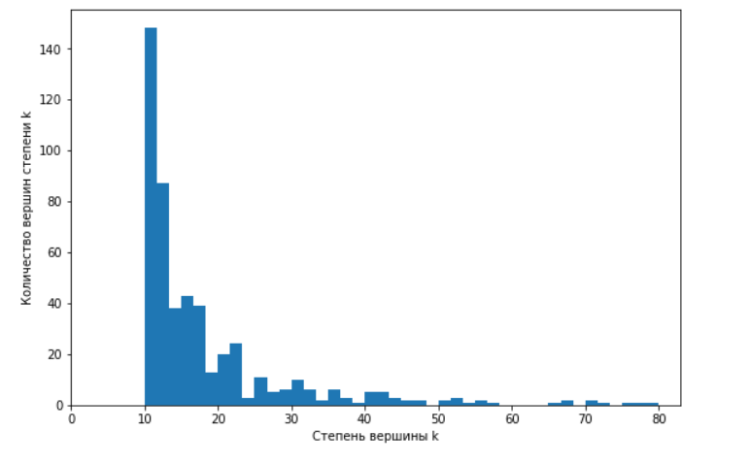
Распределение степеней вершин
Эрдёш-Реньи
(508, 0.02)
Барбаши-Альберт
(508,10)
Мой граф

Slide 6
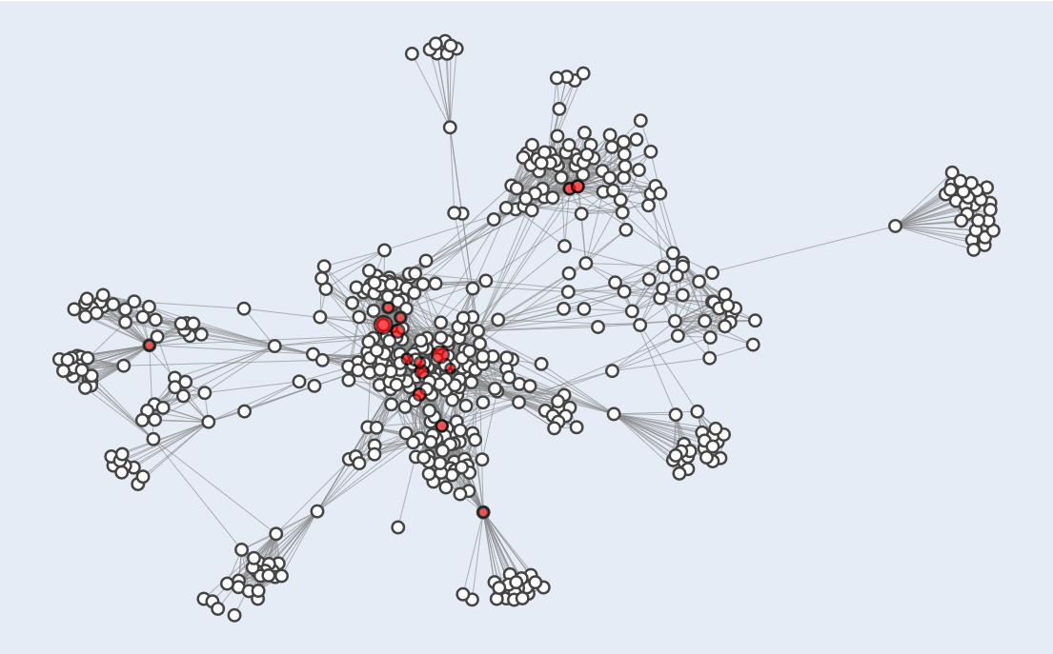
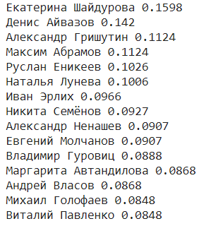
Центральности. Degree centrality

Slide 7
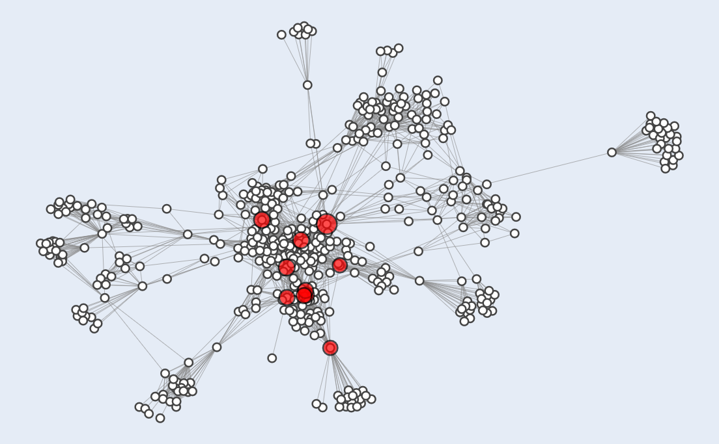
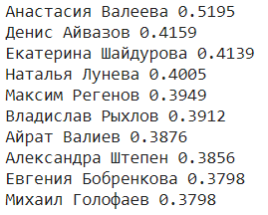
Центральности. Closeness centrality

Slide 8
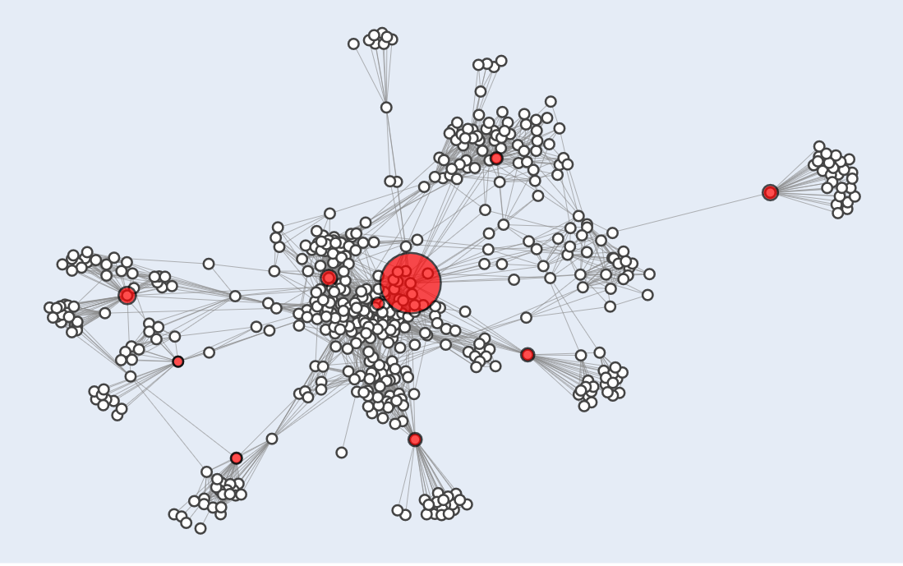
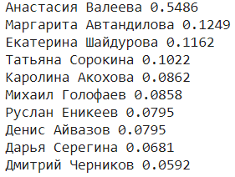
Центральности. Betweenness centrality

Slide 9
Что мы хотим найти?
Определение сообществ
Проведем ручной анализ графа: наблюдается деление по географическому и университетскому признакам

Slide 10
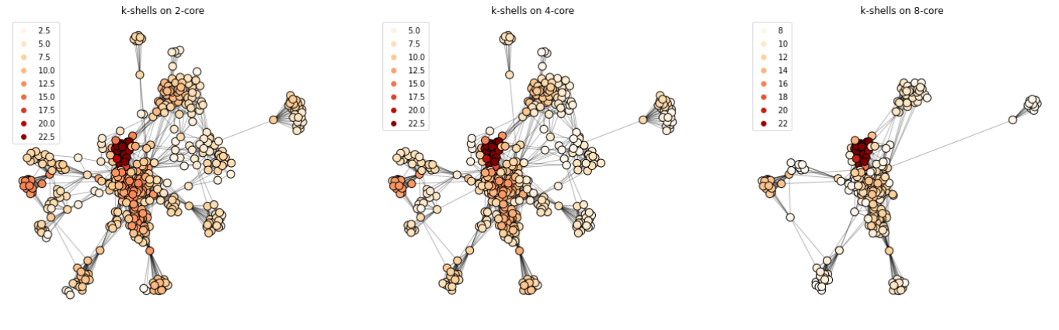
Определение сообществ. k-cores
Получилось выделить основное ядро Физтеха. Не особо информативно

Slide 11
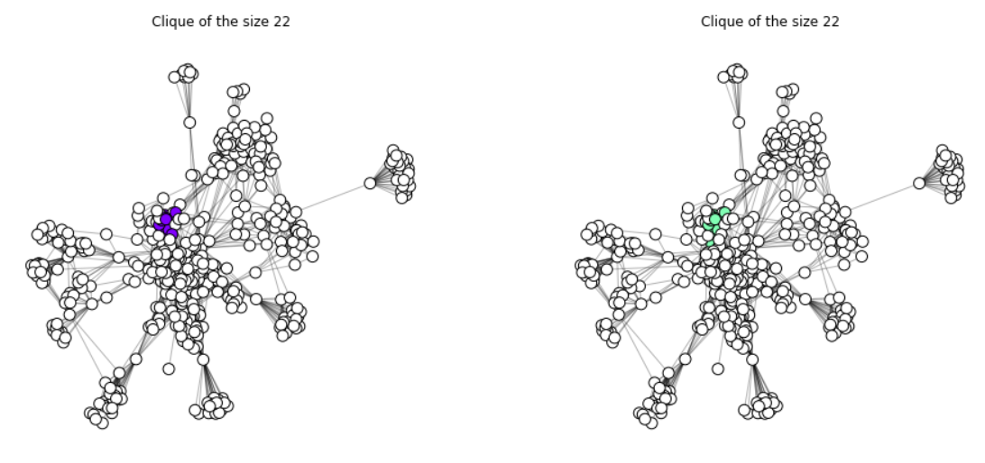
Определение сообществ. Cliques
Похожий на k-cores результат. Выделил ядро, но чуть меньшего размера.

Slide 12
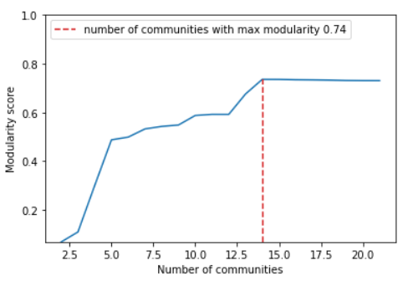
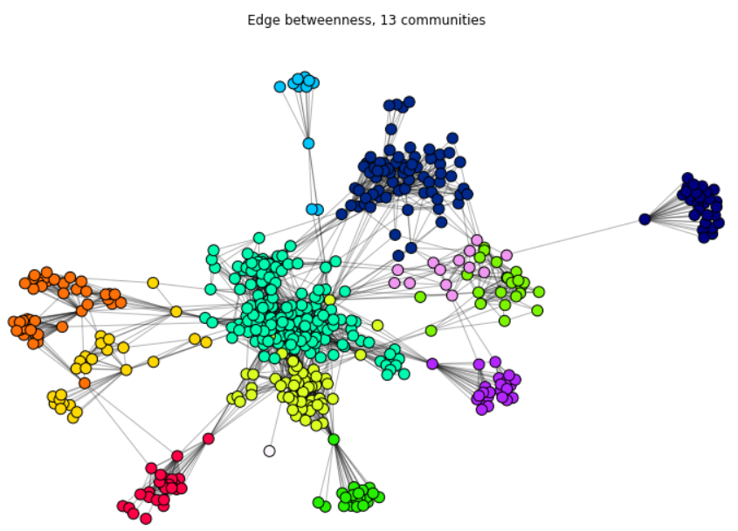
Определение сообществ. Girvan Newman
Максимизация modularity привела к очень точному результату, выделив все осмысленные группы!

Slide 13
Заключение
Гипотеза 70 – 7 о сохранении структуры графа при понижении размерности подтвердилась, все полученные метрики продемонстрировали корректно интерпретируемые значения
Распределение степеней вершин соответствует power law
С помощью алгоритма Гирвана-Ньюмана удалось выделить все существующие сообщества в графе

